Slide 1
NOME DA ESCOLA
Realizada em DD/MM/AAAA.

Slide 4
Meta 2019
(ex. 0,00)
Ex. 0,00
IDESP 2018
(ex. 0,00)
Ex. 0,00
Ex. 0,00
Ex. 0,00
Meta 2019
(ex. 0,00)
Ex. 0,00
IDESP 2018
(ex. 0,00)
Ex. 0,00
Ex. 0,00
Ex.0,00
Meta 2019
(ex. 0,00)
Ex. 0,00
IDESP 2018
(ex. 0,00)
Ex. 0,00
Ex. 0,00
Ex. 0,00

Slide 6
Data Base: __/__/___

Slide 7
ESCREVA O NOME DA ESCOLA
Escreva uma das ações que foram implementadas.
Insira uma evidência da ação sendo implementada.
Insira uma evidência da ação sendo implementada.

Slide 8
Notes:
Slide oculto – Não é necessário apresentar durante a reunião. Entretanto serve como base para análise do plano de melhoria.

Slide 9
AÇÃO ATRASADA | CAUSA DO ATRASO | RESPONSÁVEL | NOVO PRAZO

Slide 10
Ex.
0,0
Ex.
0,0
Ex.
0,0
Ex.
0,0
Ex.
0,0
Ex.
0,0
Ex.
0,0
Ex.
0,0
Ex. 0,0
Ex. 0,0
Ex.
0,0
Ex.
0,0
Ex.
0,0
Ex.
0,0
Ex.
0,0
Ex.
0,0
Ex.
0,0
0,0
0,0
0,0
0,0
0,0
0,0
0,0
0,0
0,0
0,0
0,0
0,0
Ex.
0,0
Ex.
0,0
Ex.
0,0
0,0
0,0
0,0
0,0
0,0
0,0
0,0
0,0
0,0
0,0
0,0
0,0
0,0
0,0
0,0
0,0
0,0
0,0
0,0
0,0

Slide 11
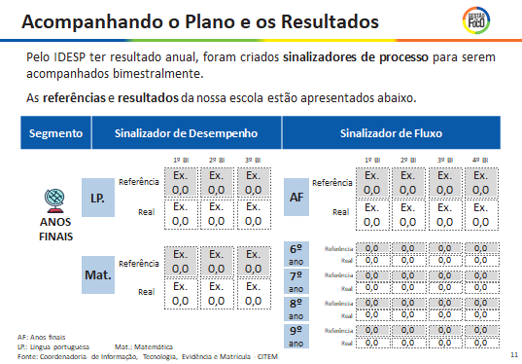
Atualize em cada caixa cinza o valor do sinalizador de referência e, nas caixas brancas, o resultado obtido para cada sinalizador. Siga o modelo, com uma casa decimal após a vírgula, por exemplo, “10,3”.

Slide 12
Ex.
0,0
Ex.
0,0
Ex.
0,0
Ex.
0,0
Ex.
0,0
Ex.
0,0
Ex.
0,0
Ex.
0,0
Ex.
0,0
Ex.
0,0
Ex.
0,0
Ex.
0,0
Ex.
0,0
Ex.
0,0
Ex.
0,0
Ex.
0,0
Ex.
0,0
0,0
0,0
0,0
0,0
0,0
0,0
0,0
0,0
0,0
0,0
0,0
0,0
Ex.
0,0
Ex.
0,0
Ex.
0,0
0,0
0,0
0,0
0,0
0,0
0,0
0,0
0,0
0,0
0,0
0,0
0,0

Slide 14
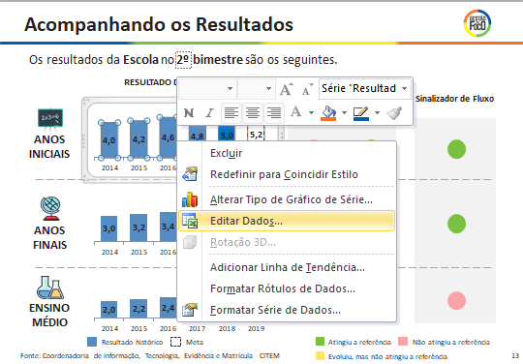

Slide 15
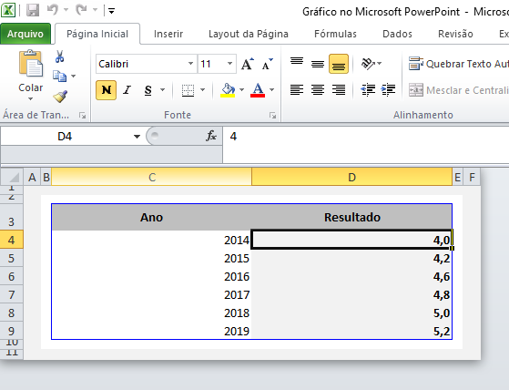
Automaticamente irá abrir uma planilha de Excel com os dados contidos no gráfico.
Atualize com o resultado no IDESP nos anos de 2014 a 2018 e a meta para 2019.

Slide 16
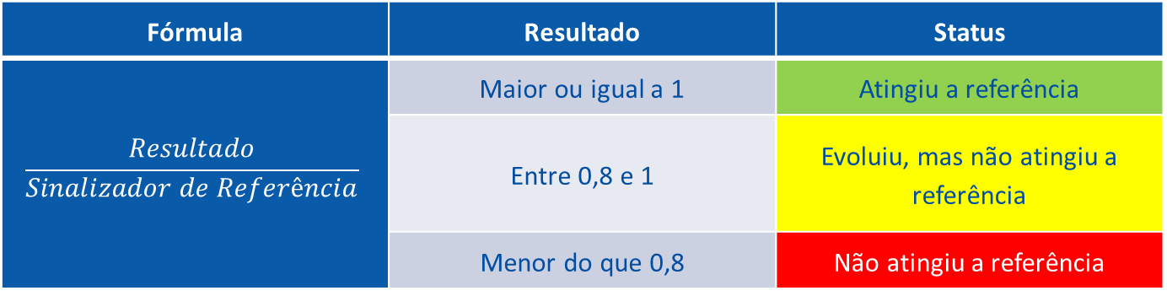
Após atualizar a informação no Excel, feche o Excel. Você verá que o gráfico no slide atualizou automaticamente. Realize os mesmos passos para os outros gráficos, atualizando os valores, conforme o segmento de ensino. Para atualizar os faróis, primeiro compare o resultado com a referência. Se o resultado for maior do que a referência, o farol se encaixa no status “Atingiu a referência” e deve ser pintado de verde. Se o resultado não atingiu o valor da referência, ele pode se encaixar em duas categorias: “Evoluiu, mas não atingiu a referência” ou “Não atingiu a referência”. Será considerado no status “Evoluiu, mas não atingiu a referência” o resultado que atingiu pelo menos 80% do valor da referência. Ou seja, o quociente da divisão do resultado pelo valor da referência deve ser maior do que 0,8. Nesse caso, o farol deve ser pintado de amarelo. Se esse quociente for menor, o farol se encaixa no status “Não atingiu a referência” e deve ser pintado de vermelho. A análise a ser realizada encontra-se resumida no quadro abaixo:
Fórmula | Resultado | Status
$$\frac{Resultado}{Sinalizador de Referência}$$ | Maior ou igual a 1 | Atingiu a referência
 | Entre 0,8 e 1 | Evoluiu, mas não atingiu a referência
 | Menor do que 0,8 | Não atingiu a referência

Slide 17
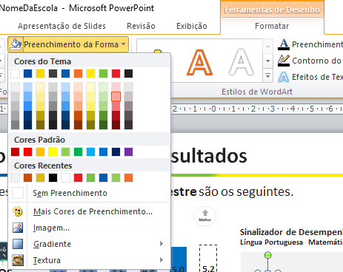
Para atualizar as cores, selecione a bolinha do resultado que deseja atualizar e pinte a bolinha de cor verde, se o valor de referência foi atingido no bimestre, de vermelho, caso o valor referência não tenha sido alcançado ou de amarelo, caso o resultado tenha sido evoluído, mas não tenha atingido a referência. As cores que devem ser utilizadas estão evidenciadas na figura abaixo.
Verde da primeira linha, vermelho da terceira linha e amarelo da quarta linha.

Slide 19
AÇÃO complementar | Indicador impactado | RESPONSÁVEL | PRAZO

Slide 20
Ex. R$ 100 mil

Slide 21
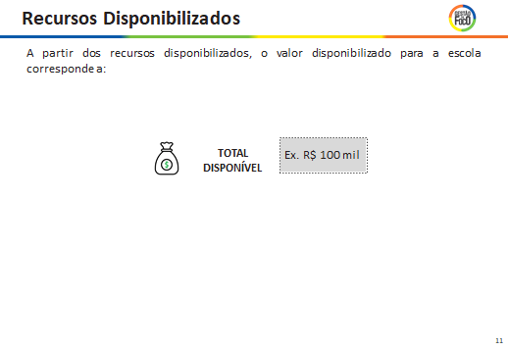
Na caixa cinza, inserir o valor total de recursos disponibilizados para a escola.
Neste primeiro momento, deve-se apresentar o valor total de recursos disponibilizados para a escola utilizar nas ações do plano de melhoria do MMR.
Aviso sobre os slides dos recursos – Não necessita atualizar o slide.

Slide 22
!
O próximo slide só será utilizado quando o plano financeiro for homologado e quando o recurso for utilizado.

Slide 23
Ex. R$ 30 mil
Ex. R$ 100 mil
Ex. R$ 20 mil

Slide 24
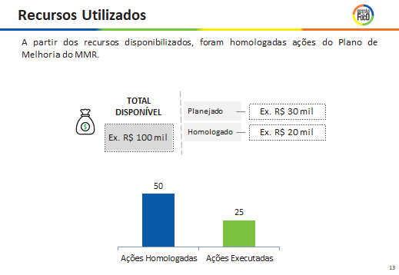
O valor planejado dos recursos da escola deve ser inserido nesta caixa.
O valor homologado dos recursos da escola deve ser inserido nesta caixa.
O valor total de recursos disponíveis deve ser atualizado.
O gráfico deve ser atualizado com o total de ações homologadas e o total de ações executadas.
Esse slide está oculto na apresentação e será utilizado apenas quando o plano financeiro for homologado e quando o recurso for utilizado.
Recursos Utilizados – Não necessita atualizar o slide.
18

Slide 26
Escreva os sinalizadores que não atingiram a referência nesse bimestre (ex. % de alunos com frequência suficiente nos anos finais).

Slide 28
Escreva o problema (ex. Baixo % de alunos com desempenho acima do básico na AAP de matemática nos 9º anos dos Anos Finais).
Escreva as causas raízes identificadas para o desvio desse sinalizador.
AÇÃO CORRETIVA | RESPONSÁVEL | DATA TÉRMINO

Slide 29
Escreva o problema (ex. Baixo % de alunos com desempenho acima do básico na AAP de matemática nas 3º séries do Ensino Médio).
Escreva as causas raízes identificadas para o desvio desse sinalizador.
AÇÃO CORRETIVA | RESPONSÁVEL | DATA TÉRMINO

Slide 30
!
Os slides 28 e 29 podem ser repetidos para apresentar problemas diferentes, de acordo com a demanda da escola.

Slide 32
!
Em relação ao momento final da reunião, é importante lembrar de:
Passar a lista de presença
Realizar o registro da reunião
Preencher os slides de evidência de realização da reunião e os slides resumo para a N2.

Slide 34
Insira uma imagem para encerramento (opcional).
Insira uma frase para encerramento (opcional).

Slide 35
ESCREVA O NOME DA ESCOLA

Slide 37
Problema | Causa Raiz | AÇÃO corretiva | PRAZO

Slide 38
Ex. R$ 100 mil

Slide 39
!
O próximo slide só será utilizado quando o plano financeiro for homologado e quando o recurso for utilizado.

Slide 40
Ex. R$ 30 mil
Ex. R$ 100 mil
Ex. R$ 20 mil

Slide 41
ESCREVA O NOME DA ESCOLA
PROBLEMA IMPACTADO
Descreva a ação de melhoria e os fatores de destaque que impactaram o resultado.
Insira uma evidência da ação sendo implementada.
Insira uma evidência da ação sendo implementada.

Slide 42
Escreva os pontos mais relevantes que estiveram em pauta.
Listar os pontos que estão fora de governabilidade de Escola, apontados na reunião.

Slide 43
ESCREVA O NOME DA ESCOLA
Insira uma foto da Gestão à Vista da escola atualizado.

Slide 44
xx/xx/2019
xxxx
xx
Insira aqui fotos que evidenciem a realização da reunião de nível.

Slide 45
REUNIÃO DE NÍVEL 3 - ESCOLAS - 28/08/2019 DAS 08:30 ÀS 12:30
POLO - Profº Milton Leme do Prado
Profº Milton Leme do Prado
Profº Dr. Camilo Marques de Paula
Randolfo Moreira Fernandes
Profª Maria Apparecida Pinto da Cunha
José de Campos
Profª Deolinda Maneira Severo
Profª Maria de Lourdes Stipp Steffen
PRESENÇA
SUPERVISORES
PCNPs
AURÉLIO
CÍNTIA
FABIOLA
MARCELO

Slide 46
REUNIÃO DE NÍVEL 3 - ESCOLAS - 28/08/2019 DAS 08:30 ÀS 12:30
POLO - Dom José de Camargo Barros
Dom José de Camargo Barros
Profª Helena de Campos Camargo
Profº Hélio Cerqueira Leite
Profº Geraldo Enéas de Campos
Profº Carlos Tancler
Joaquim Pedroso de Alvarenga
Aurora Scodro Groff
Profº Genny Pimazzoni
PRESENÇA
SUPERVISORES
PCNPs
BIA
MILTA
CLÁUDIO
ROBERTA
MICHELE

Slide 47
REUNIÃO DE NÍVEL 3 - ESCOLAS - 28/08/2019 DAS 08:30 ÀS 12:30
POLO - Suely Maria Cação Ambiel Batista
Suely Maria Cação Ambiel Batista
Jardim Morada do Sol
Profª Annunziatta Leonilda Virginelli Prado
Profº Antônio de Pádua Prado
Profª Suzana Benedicta Gig​​o Ayres
​Profª Maria Bernadete Amgartenperes
São Nicolau de Flue
PRESENÇA
SUPERVISORES
PCNPs
IMACULADA
VANDERLEI
CARLOS
ERIKA
NÉIA

Slide 48
REUNIÃO DE NÍVEL 3 - ESCOLAS - 28/08/2019 DAS 08:30 ÀS 12:30
POLO - Padre Fabiano José Moreira de Camargo​
Padre Fabiano José Moreira de Camargo​
Profª Maria Januária Vaz Túccori
Padre José Bonifácio Carretta
Waldemar Thomazine
Bispo Dom Mateus
Profª Jeni Apprilante
Profº Manoel da Costa Neves
Profª Maria José de Aguiar Zeppelini
PRESENÇA
SUPERVISORES
PCNPs
IARA
MIGUEL
FLÁVIA ROBERTA
KÉSIA
PATRÍCIA

Slide 49
REUNIÃO DE NÍVEL 3 - ESCOLAS - 28/08/2019 DAS 08:30 ÀS 12:30
POLO - Dr. Elias Massud​
Dr. Elias Massud
Profº Antônio Sproesser
Profª Joana de Aguirre Marins Peixoto
Governador Mario Covas
Cônego Cyríaco Scarenello Pires
Cel. Laurindo Gomes Carneiro
Profª Carmela Chiara Ginefra
General Mascarenhas de Moraes
PRESENÇA
SUPERVISORES
PCNPs
ILZA
MARIA ANTONIA
CARLA
LARISSA

